Slide 1
REPRODUCTION MQAUETTE XD

Slide 2
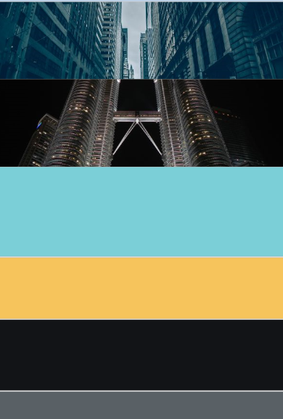
DEFINIR LES CADRES
Nous avons tout d’abord définis les zones de travail avec les rectangles , puis nous avons colorier avec des couleurs différentes.

Slide 3

INSERTION D’IMAGE
Dans l’onglet fichier et a l’aide de l’option importer, nous avons ajouter des images préalablement télécharger sur pxhere.

Slide 4

INSERTION DE LOGOS ET DE TEXTES
Pour l’insertion des logos, nous avons importer nos logos a partir de icone4 Désigne.
Pour le textes nous définissons d’abord des zones de textes, puis nous les remplissons.

Slide 5

DEROULER DU TRAVAIL
Nous avons réaliser notre maquette
n’en quatre jours.

